Slide 1
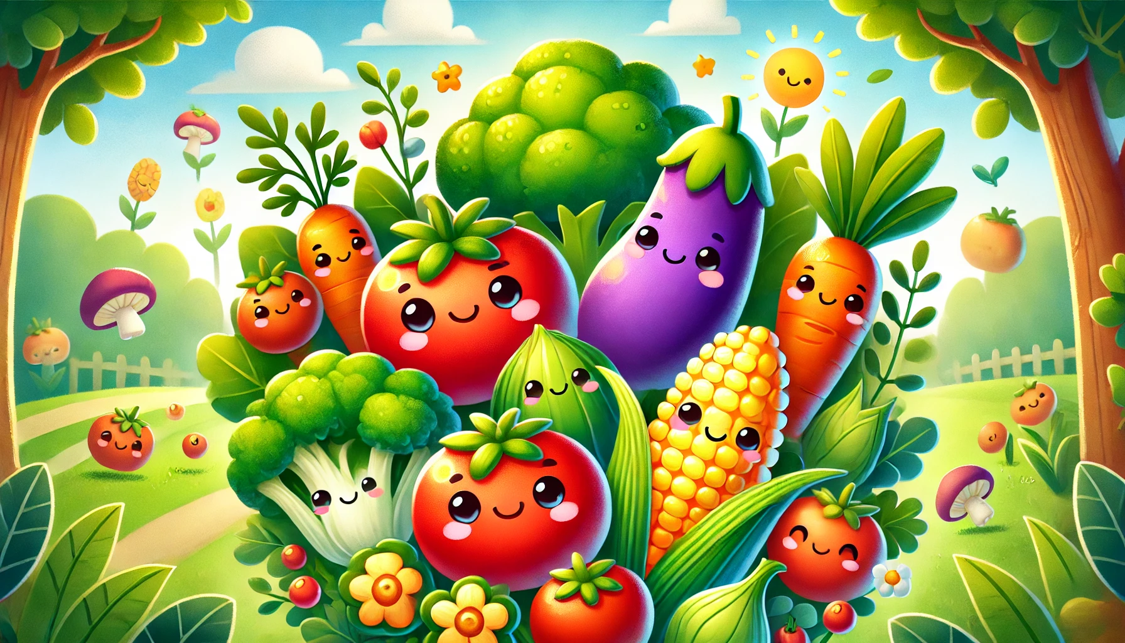
Verduras
Libro para Colorear

Slide 2


Traza & Color
Verduras
Repollo

Slide 3


Traza & Color
Verduras
Brócoli

Slide 4


Traza & Color
Verduras
Lechuga

Slide 5


Traza & Color
Verduras
Coliflor

Slide 6


Traza & Color
Verduras
Champiñones

Slide 7


Traza & Color
Verduras
Cebolla

Slide 8
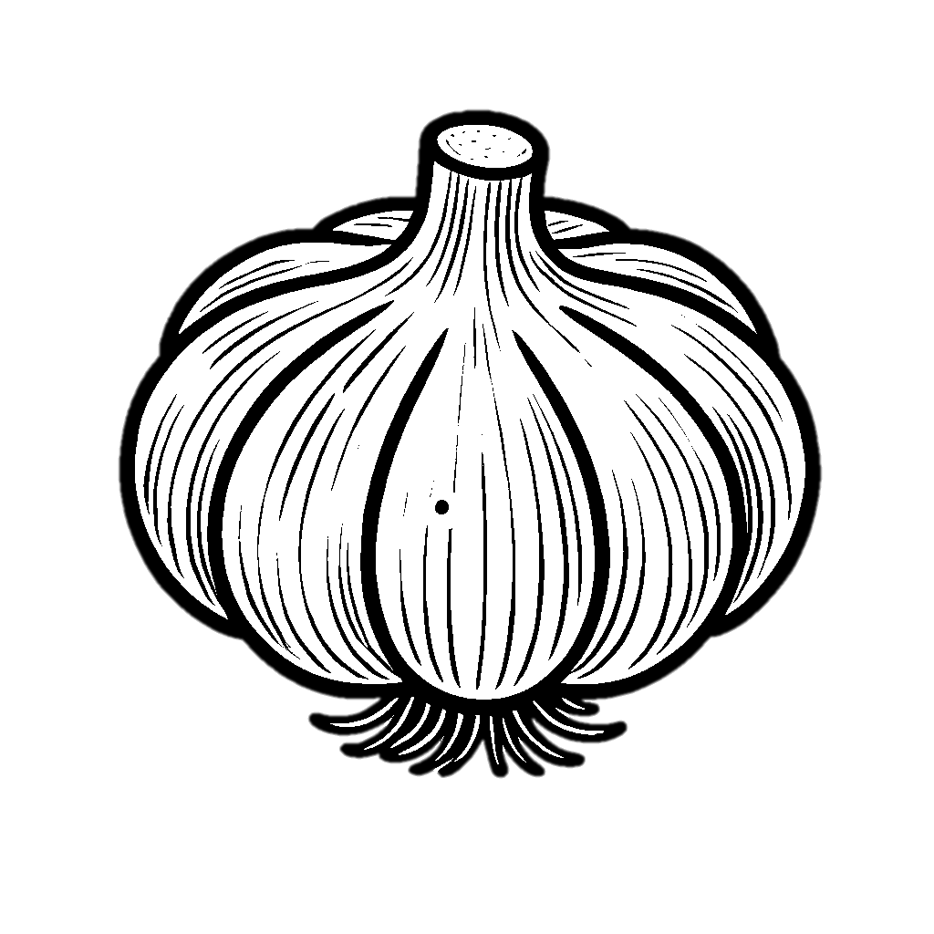
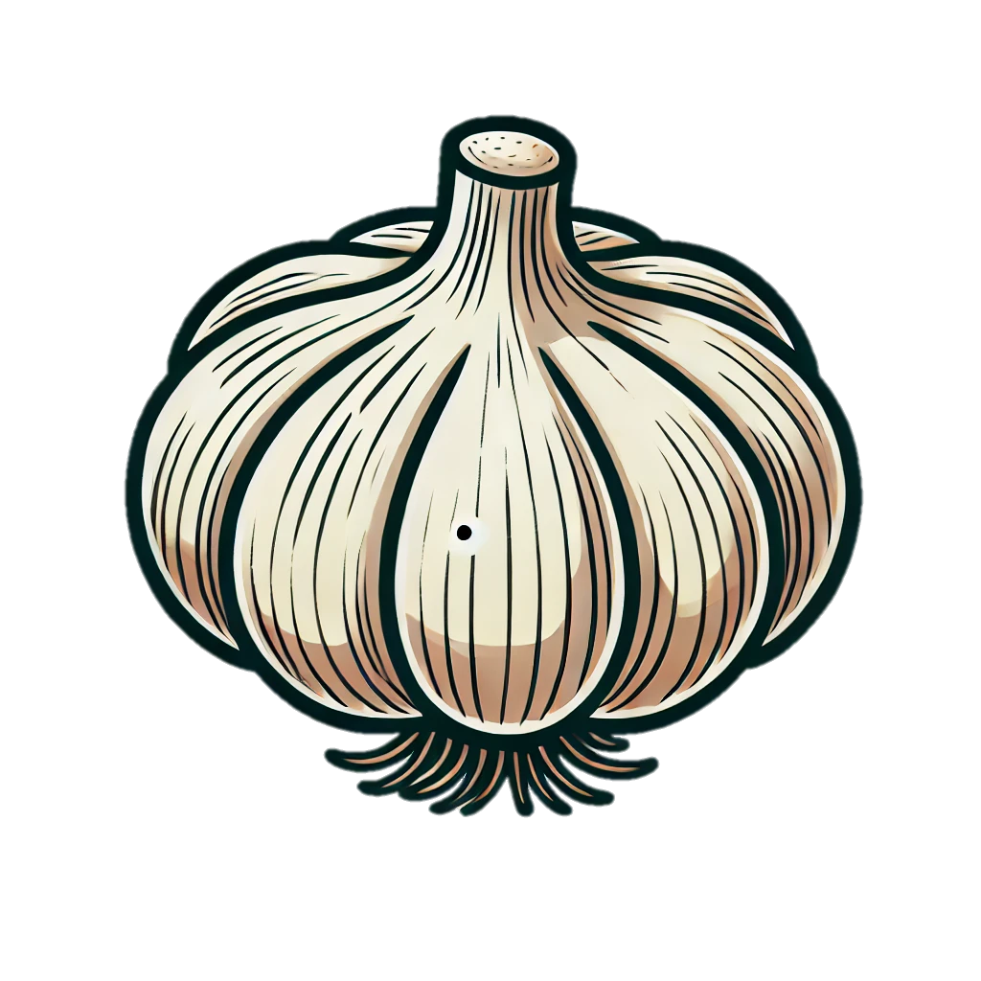
Traza & Color
Verduras
Ajo

Slide 9


Traza & Color
Verduras
Pimiento

Slide 10


Traza & Color
Verduras
Chile

Slide 11


Traza & Color
Verduras
Berenjena

Slide 12


Traza & Color
Verduras
Patata

Slide 13


Traza & Color
Verduras
Tomate

Slide 14


Traza & Color
Verduras
Rábano

Slide 15


Traza & Color
Verduras
Zanahoria

Slide 16


Traza & Color
Verduras
Remolacha

Slide 17

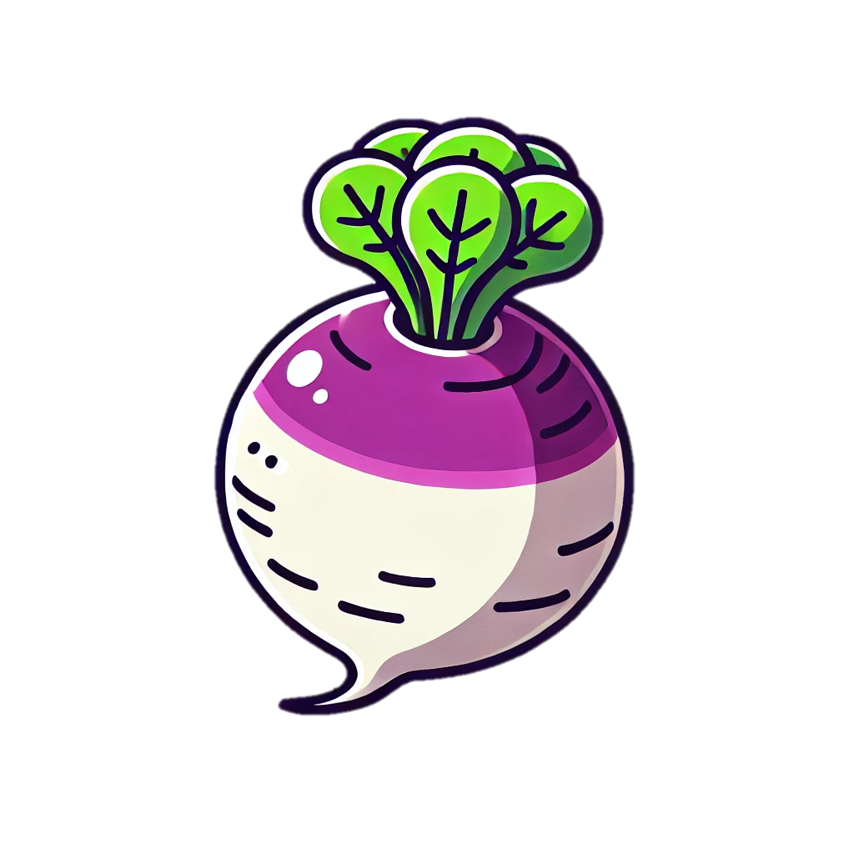
Traza & Color
Verduras
Nabo

Slide 18


Traza & Color
Verduras
Calabaza

Slide 19


Traza & Color
Verduras
Espinaca

Slide 20


Traza & Color
Verduras
Col rizada

Slide 21


Traza & Color
Verduras
Alcachofa

Slide 22


Traza & Color
Verduras
Ocra

Slide 23


Traza & Color
Verduras
Calabacín

Slide 24


Traza & Color
Verduras
Pepino

